Slide 1

Муниципальное автономное образовательное учреждение
Тисульская средняя общеобразовательная школа №1
Выполнили:
Плиско Елена Александровна,
учитель изобразительного искусства Загумённая Наталья Александровна,
учитель музыки,
Елисеева Лилия Витальевна, учитель технологии
2019 год

Slide 2
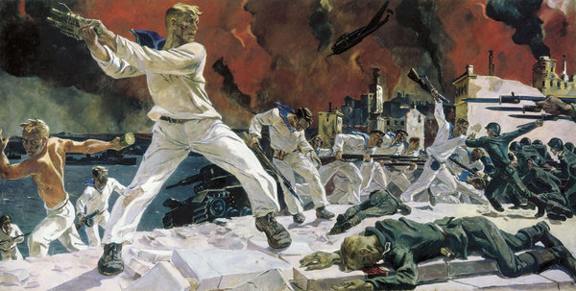
Александр Александрович Дейнека
Оборона Севастополя. 1942 г.

Slide 3
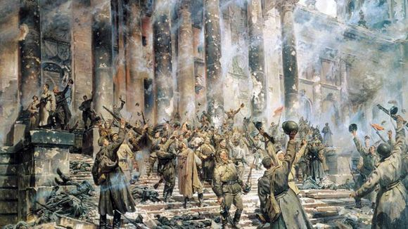
Пётр Александрович Кривоногов
«Победа». 1948 г.

Slide 5
Тема урока:
«Образы борьбы и победы
в искусстве».

Slide 6
Терминологическое лото
Музей
Экспонат
Учреждение, занимающееся сбором, изучением, хранением и экспонированием предметов | Предмет, выставленный для обозрения в музее | Коллективное посещение достопримечательных мест, музеев, выставок и т п.
Редкий предмет, ценность которого определяется в первую очередь его уникальностью. | Художественный музей, в котором экспонируются произведения живописи. | Настоящий, оригинальный предмет, не являющийся копией, подделкой.
Экспозиция, имеющая временный характер или регулярно сменяющийся состав экспонатов. | Особо чтимый мемориальный или музейный предмет. | Специальное помещение для хранения фондов музея.
Экскурсия
Раритет
Картинная
галере́я
Подлинник
Выставка
Реликвия
Фондохранилище

Slide 7
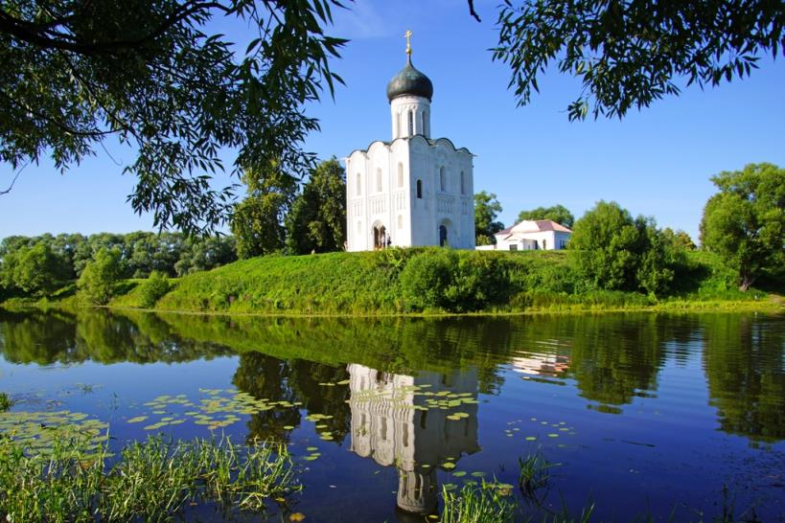

Slide 8
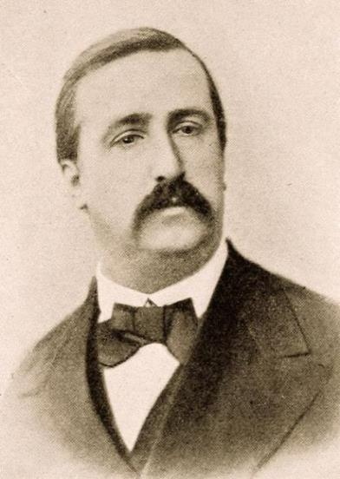
А.П.Бородин
русский композитор
1833-1887
Симфония №2

Slide 9
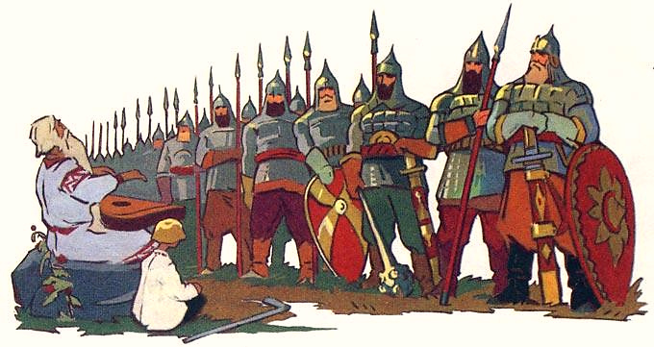

Slide 10
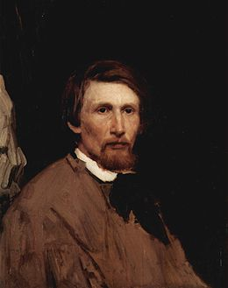
Виктор
Михайлович
Васнецов
1848-1926

Slide 11
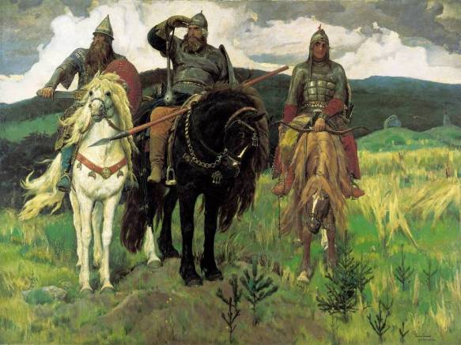
В.М.Васнецов «Богатыри»

Slide 12
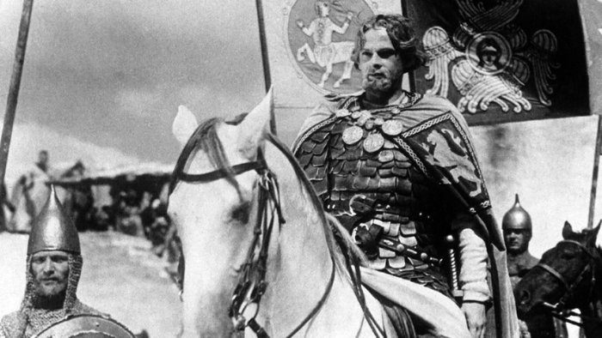
Фильм «Александр Невский»
режиссера С. Эзенштейна

Slide 13
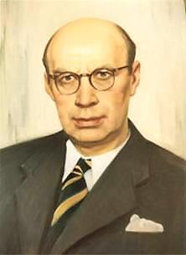
С.С.Прокофьев
русский композитор
1891-1953

Slide 14
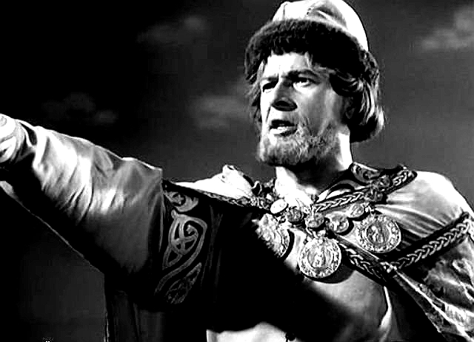
С.С.Прокофьев. Кантата «Александр Невский»
Хор «Вставайте, люди русские!»

Slide 15
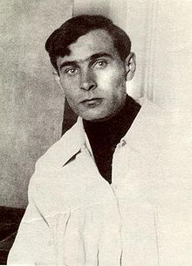
Павел
Дмитриевич
Корин
1892-1967

Slide 16
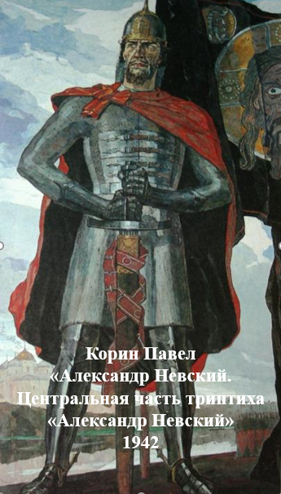



Slide 17



Slide 18



Slide 19


Slide 20
Практическая работа:
Изготовить брошь ко Дню Победы
1 группа – изготавливает брошь по технологической карте №1
2 группа - изготавливает брошь по технологической карте №2

Slide 21


